Slide 1


Аналитическое исследование
«Тарифы на жилищные услуги для населения по регионам РФ в 2020-2024 годах: темпы роста, индексация, динамика»
АССОЦИАЦИЯ КОМПАНИЙ, ОБСЛУЖИВАЮЩИХ НЕДВИЖИМОСТЬ (АКОН)
20 ноября 2024

Slide 2

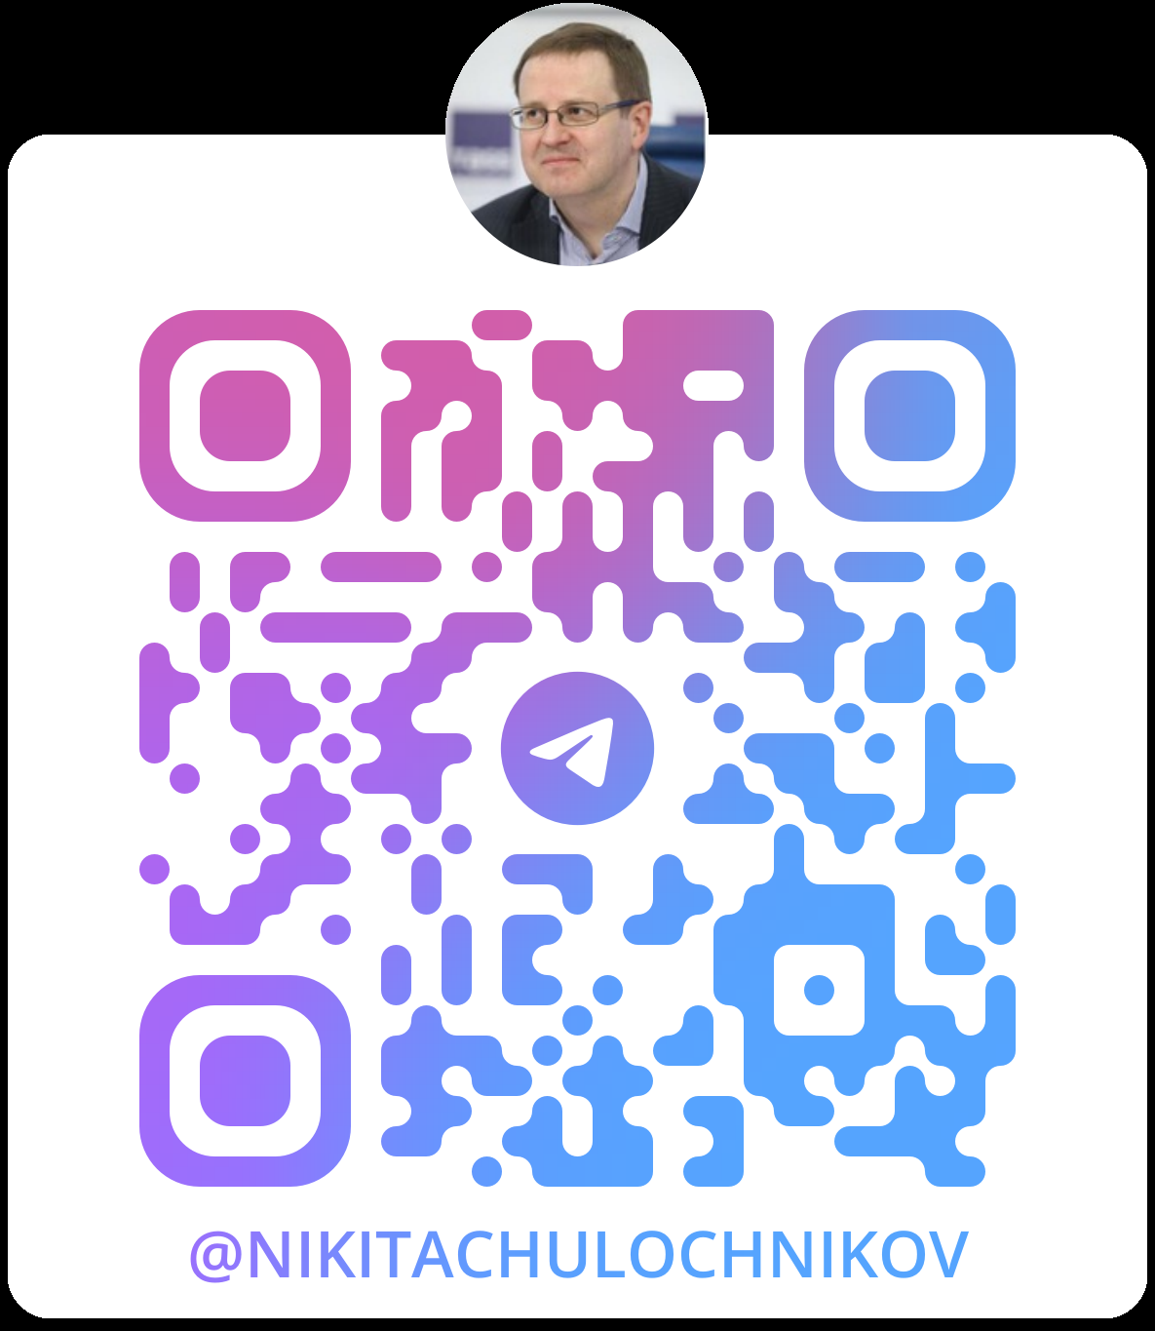
Аналитическое исследование «Тарифы на жилищные услуги для населения по регионам РФ в 2020-2024 годах: темпы роста, индексация, динамика»
2
МЕТОДОЛОГИЯ
Для проведения исследования были собраны данные по 85 регионам России (без учёта 4 новых регионов).
В исследовании были использованы: тарифы на Капитальный ремонт, взятые из региональных постановлений и тарифы на Содержание и ремонт по данным ЕМИСС.
Для подсчётов стоимости обслуживания была создана типовая модель: однокомнатная квартира, площадью 36,7 квадратных метров, с одним проживающим. Площадь была взята из Статистического издания «Жилищное хозяйство в России 2022», согласно которому средний размер однокомнатной квартиры в 2021 году составил 36,7 квадратных метра.
Данные добровольные взносы по своей природе фактически обязательный платеж, воспринимаемый населением как тариф
В Жилищные услуги входят:
Капитальный ремонт
Содержание и ремонт
Ассоциация АКОН, 117105, г. Москва, ул. Нагатинская, д. 3А, стр. 2, этаж 3; Сайт: www.acon.pro Почта: chulochnikov@acon.pro;
https://vk.com/nikita_chulochnikov (ВК) https://t.me/NikitaChulochnikov (Телеграм) Экспертная группа Ассоциации АКОН в Телеграм https://t.me/+Io3GJMU5Q4phYTA6

Slide 3
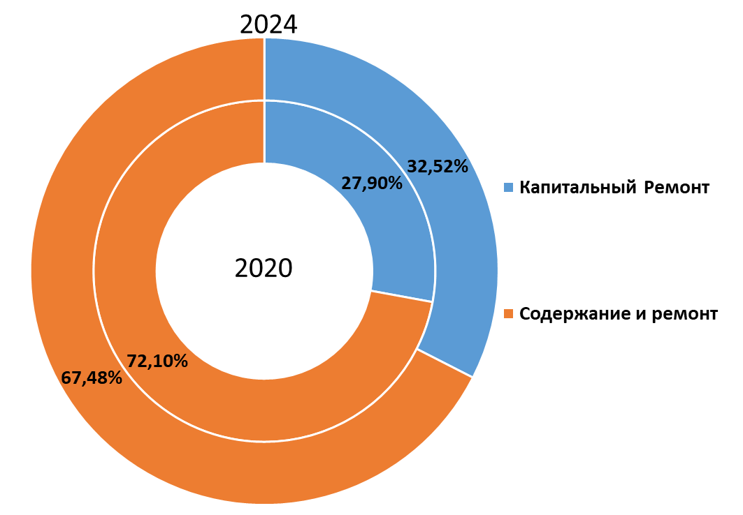
Аналитическое исследование «Тарифы на жилищные услуги для населения по регионам РФ в 2020-2024 годах: темпы роста, индексация, динамика»
3
Диаграмма № 1 Сравнение долей стоимости видов Жилищных услуг в 2020 и 2024 по России.
Для диаграммы были взяты средние данные по России.
По диаграмме видно, что по сравнению с 2020 в 2024 году выросла доля Капитального ремонта на 4,62%. В 2024 средняя Стоимость Жилищных услуг по России составила 1252,04 рублей, и это больше на 205,29 рублей чем в 2020.
Ассоциация АКОН, 117105, г. Москва, ул. Нагатинская, д. 3А, стр. 2, этаж 3; Сайт: www.acon.pro Почта: chulochnikov@acon.pro;
https://vk.com/nikita_chulochnikov (ВК) https://t.me/NikitaChulochnikov (Телеграм) Экспертная группа Ассоциации АКОН в Телеграм https://t.me/+Io3GJMU5Q4phYTA6

Slide 4
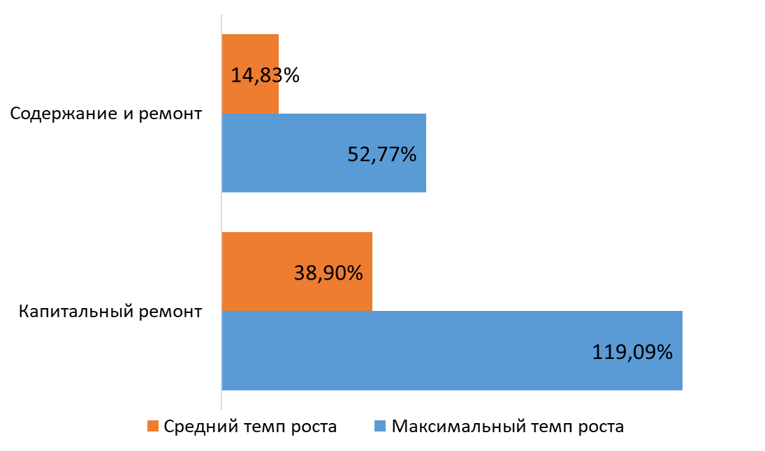
Аналитическое исследование «Тарифы на жилищные услуги для населения по регионам РФ в 2020-2024 годах: темпы роста, индексация, динамика»
4
Диаграмма № 2 Сравнение темпов роста Капитального ремонта и Содержания и ремонта с 2020 по 2024г.
Для диаграммы были взяты средние темпы роста по России и Максимальные темпы роста в 1 из 85 регионов. По диаграмме видно, что средний темп роста Капитального ремонта составляет 38,90%, а также он больше среднего темпа роста Содержания и ремонта на 24,07%. Максимальный темп роста Содержания и ремонта составляет 52,77% в Курской области. что на 66.32% процента меньше чем максимальный темп роста Капитального ремонта в Севастополе. Разница между максимальным и средним темпами роста Содержания и ремонта составляет 36,46%. В свою очередь разница между Максимальным и средним темпами роста по Капитальному ремонту составляет 80,19%.
Ассоциация АКОН, 117105, г. Москва, ул. Нагатинская, д. 3А, стр. 2, этаж 3; Сайт: www.acon.pro Почта: chulochnikov@acon.pro;
https://vk.com/nikita_chulochnikov (ВК) https://t.me/NikitaChulochnikov (Телеграм) Экспертная группа Ассоциации АКОН в Телеграм https://t.me/+Io3GJMU5Q4phYTA6

Slide 5
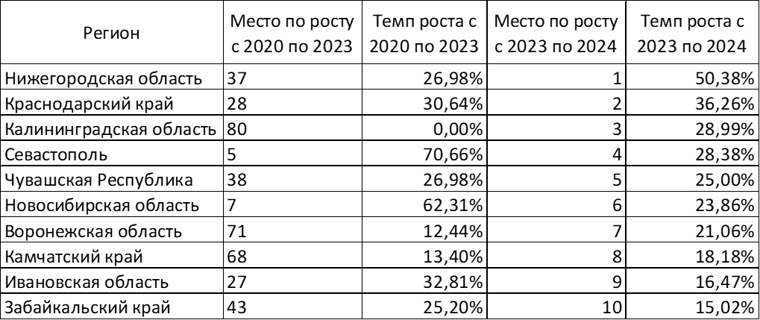
Аналитическое исследование «Тарифы на жилищные услуги для населения по регионам РФ в 2020-2024 годах: темпы роста, индексация, динамика»
5
Таблица №1 Топ 10 регионов по росту тарифа на Капитальный ремонт с 2020 по 2023 и с 2023 по 2024 (Таблица)
Ассоциация АКОН, 117105, г. Москва, ул. Нагатинская, д. 3А, стр. 2, этаж 3; Сайт: www.acon.pro Почта: chulochnikov@acon.pro;
https://vk.com/nikita_chulochnikov (ВК) https://t.me/NikitaChulochnikov (Телеграм) Экспертная группа Ассоциации АКОН в Телеграм https://t.me/+Io3GJMU5Q4phYTA6

Slide 6
Аналитическое исследование «Тарифы на жилищные услуги для населения по регионам РФ в 2020-2024 годах: темпы роста, индексация, динамика»
6
Таблица №1 Топ 10 регионов по росту тарифа на Капитальный ремонт с 2020 по 2023 и с 2023 по 2024 (Описание)
Максимальный темп роста на Капремонт на 2024 составляет 50,38% в Нижегородской области.
Максимальный темп роста с 2020 по 2023 составляет 86,99% в Республике Коми.
Средний темп роста на 2024 год составляет 8,36%, в 33 регионах темп роста на 2024 год превышает средний.
С 2020 по 2023 средний темп роста составляет 28,15% и 31 регион превысил эту отметку.
Можно заметить, что в Севастополе и Новосибирской области сохраняется высокий темп роста тарифов, оба эти региона сохранили свои позиции, и даже встали на место выше в 2024 году.
В Калининградской области в 2024 году рост составил 28,99%, при этом С 2020 по 2023 год рост тарифа составил 0%, в Чеченской республике и в Ставропольском крае также с 2020 по 2023 0% роста.
Также в ряде регионов темп роста на 2024 год превысил рост с 2020 по 2023 год (без учёта регионов с 0% роста с 2020 по 2023): Нижегородская область на 23,39%, Воронежская область на 8,61%, Краснодарский край на 5,62%, Камчатский край на 4,78%, Амурская область на 3,36, Кировская область на 0,46%.
Также есть 3 региона в которых не было роста тарифов с 2020 года: Республика Ингушетия, Рязанская область и Тюменская область. В 2024 есть 15 регионов с ростом 0%.
Ассоциация АКОН, 117105, г. Москва, ул. Нагатинская, д. 3А, стр. 2, этаж 3; Сайт: www.acon.pro Почта: chulochnikov@acon.pro;
https://vk.com/nikita_chulochnikov (ВК) https://t.me/NikitaChulochnikov (Телеграм) Экспертная группа Ассоциации АКОН в Телеграм https://t.me/+Io3GJMU5Q4phYTA6

Slide 7
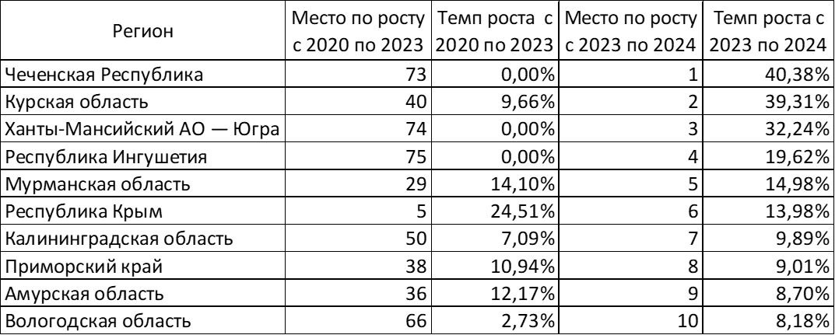
Аналитическое исследование «Тарифы на жилищные услуги для населения по регионам РФ в 2020-2024 годах: темпы роста, индексация, динамика»
7
Таблица №2 Топ 10 регионов по росту тарифа на Содержание и ремонт с 2020 по 2023 и с 2023 по 2024 (Таблица)
Ассоциация АКОН, 117105, г. Москва, ул. Нагатинская, д. 3А, стр. 2, этаж 3; Сайт: www.acon.pro Почта: chulochnikov@acon.pro;
https://vk.com/nikita_chulochnikov (ВК) https://t.me/NikitaChulochnikov (Телеграм) Экспертная группа Ассоциации АКОН в Телеграм https://t.me/+Io3GJMU5Q4phYTA6

Slide 8
Аналитическое исследование «Тарифы на жилищные услуги для населения по регионам РФ в 2020-2024 годах: темпы роста, индексация, динамика»
8
Таблица №2 Топ 10 регионов по росту тарифа на Содержание и ремонт с 2020 по 2023 и с 2023 по 2024 (Описание)
Максимальный темп роста тарифа на Содержание и ремонт в 2024 составляет 40,38% в Чеченской республике.
Максимальный темп роста с 2020 по 2023 составляет 34,52% в Тамбовской области.
Средний темп роста на 2024 год составляет 4,47%, в 27 регионах темп роста на 2024 год превышает средний.
С 2020 по 2023 средний темп роста составляет 9,98% и 39 регионов превысили эту отметку.
В 13 регионах темп роста тарифа на 2024 год превысил рост с 2020 по 2023 год (без учёта регионов с 0% и отрицательным ростом с 2020 по 2023).
Среди этих 13 регионов есть 3 с превышением более 5 %: Курская область на 29,65%, Вологодская область на 5,46%, Кировская область на 5,16%.
По таблице видно, что в трёх регионах: Чеченской республике, Ханты-Мансийском АО - Югре и в Республике Ингушетии высокий рост в 2024, но рост с 2020 по 2023 год был нулевым, также нулевой рост с 2020 по 2023 год был в Республике Северной Осетии. В 2024 году тоже есть регионы с нулевым ростом, их всего 10. Также есть 3 региона в которых не было роста тарифов с 2020 года: Республика Алтай, Ямало-Ненецкий АО, Республика Адыгея. Есть ряд регионов с отрицательным ростом.
Отрицательный рост с 2020 по 2023 год у следующих регионов: Ненецкий АО - 0,04%, Кабардино-Балкарская Республика - 1,25%, Республика Мордовия - 1,37%, Астраханская область - 1,51%, Еврейская АО - 8,64%, Хабаровский край - 8,88%. Отрицательный рост в 2024 году у регионов: Пермский край - 1,37%, Ульяновская область - 2,28%, Алтайский край - 3,47%. В ряде регионов с отрицательным ростом с 2020 по 2023 год, есть рост тарифа на 2024 год (разница темпов роста): Хабаровский край 15,09%, Еврейская АО 12,18%, Республика Мордовия 4,15%, Астраханская область 3,12%, Кабардино-Балкарская Республика 2,98.
Ассоциация АКОН, 117105, г. Москва, ул. Нагатинская, д. 3А, стр. 2, этаж 3; Сайт: www.acon.pro Почта: chulochnikov@acon.pro;
https://vk.com/nikita_chulochnikov (ВК) https://t.me/NikitaChulochnikov (Телеграм) Экспертная группа Ассоциации АКОН в Телеграм https://t.me/+Io3GJMU5Q4phYTA6

Slide 9
Аналитическое исследование «Тарифы на жилищные услуги для населения по регионам РФ в 2020-2024 годах: темпы роста, индексация, динамика»
9
Таблица №3 Топ 10 регионов по совокупному росту Капитального ремонта с 2020 по 2024
Максимальный темп роста на Капремонт составляет 119,09% в Севастополе.
Средний темп роста с 2020 по 2024 год составляет 38,90%, в 35 регионах темп роста превышает средний.
В 3 регионах рост составил 0%: Республика Ингушетия, Рязанская область и Тюменская область.
Всего за период с 2020 года по 2024 год было 77 нулевых повышений тарифа на Капитальный ремонт в регионах
Ассоциация АКОН, 117105, г. Москва, ул. Нагатинская, д. 3А, стр. 2, этаж 3; Сайт: www.acon.pro Почта: chulochnikov@acon.pro;
https://vk.com/nikita_chulochnikov (ВК) https://t.me/NikitaChulochnikov (Телеграм) Экспертная группа Ассоциации АКОН в Телеграм https://t.me/+Io3GJMU5Q4phYTA6

Slide 10
Аналитическое исследование «Тарифы на жилищные услуги для населения по регионам РФ в 2020-2024 годах: темпы роста, индексация, динамика»
10
Таблица №4 Топ 10 регионов по совокупному росту Содержания и ремонта с 2020 по 2024
Максимальный темп роста тарифа на Содержание и ремонт с 2020 по 2024 год составляет 52,77% в Курской области.
Средний темп роста составляет 14,83%, в 38 регионах темп роста превышает средний.
В 3 регионах рост составил 0%: Республика Алтай, Ямало-Ненецкий АО, Республика Адыгея.
Также есть 3 региона с отрицательным совокупным ростом: Ненецкий АО - 0,04%, Хабаровский край - 3,23%, Еврейская АО - 5,42%.
Всего за период с 2020 года по 2024 год было 55 нулевых повышений стоимости на Содержание и ремонт в регионах, а также 26 понижений стоимости.
Ассоциация АКОН, 117105, г. Москва, ул. Нагатинская, д. 3А, стр. 2, этаж 3; Сайт: www.acon.pro Почта: chulochnikov@acon.pro;
https://vk.com/nikita_chulochnikov (ВК) https://t.me/NikitaChulochnikov (Телеграм) Экспертная группа Ассоциации АКОН в Телеграм https://t.me/+Io3GJMU5Q4phYTA6

Slide 11
Аналитическое исследование «Тарифы на жилищные услуги для населения по регионам РФ в 2020-2024 годах: темпы роста, индексация, динамика»
11
Источники данных
1)Тарифы на Капитальный ремонт были взяты из региональных постановлений «Об установлении минимального размера взноса на капитальный ремонт общего имущества в многоквартирном доме».
2)Тарифы за Содержание и Ремонт за все годы были взяты из Емисс «Средние потребительские цены (тарифы) на товары и услуги»
https://www.fedstat.ru/indicator/31448
3)Данные по среднему размеру однокомнатной квартиры взяты из Росстата
https://rosstat.gov.ru/folder/210/document/13234
Ассоциация АКОН, 117105, г. Москва, ул. Нагатинская, д. 3А, стр. 2, этаж 3; Сайт: www.acon.pro Почта: chulochnikov@acon.pro;
https://vk.com/nikita_chulochnikov (ВК) https://t.me/NikitaChulochnikov (Телеграм) Экспертная группа Ассоциации АКОН в Телеграм https://t.me/+Io3GJMU5Q4phYTA6

Slide 12
О результатах аналитического исследования «Тарифы на жилищные услуги для населения по регионам РФ в 2020-2024 годах: темпы роста, индексация, динамика»
12
ВЫВОДЫ И ПРЕДЛОЖЕНИЯ АССОЦИАЦИИ АКОН
Письмо Председателю Правительства РФ М.В. Мишустину
(от «22» августа 2024 г. исх. № 01/22-08/2024П)
1. Провести аудит положения Жилищного кодекса РФ, касающиеся статьей 154, 155, 156 и 158 и др
определяют структуру и механизм формирования размера платы за содержание жилого помещения, включающую в себя:
  плату за услуги, работы по управлению многоквартирным домом,
  за содержание и текущий ремонт общего имущества (СиР) в многоквартирном доме (МКД),
  за коммунальные ресурсы, потребляемые при использовании и содержании общего имущества в многоквартирном доме,
а также структуру и механизм формирования размера взноса на капитальный ремонт (капремонт)
ЦЕЛЬ: устранения дисбаланса неравномерно опережающего роста размера взноса на капитальный ремонт, по сравнению с фактически замороженным ростом размера платы по статье содержание и ремонт общего имущества в многоквартирном доме
ПОСЛЕДСТВИЯ: ведет к недофинансирования деятельности управляющих организаций/компаний - УО/УК и товариществ собственников жилья, других жилищных объединений граждан – ТСЖ/ЖСК в итоге к ускоренном износу общего имущества собственников помещений и самого дома.
ОТВЕТ МИНСТРОЯ: предложения будут проанализированы и по итогам анализа будут по возможности учтены в ходе плановой работы Минстроя России по актуализации законодательства РФ в сфере ЖКХ
ФАС России письмом от 16 сентября 2024 г. No ВК/83354-ПР/24 сообщил о готовности принять участие в подготовке изменений в жилищное законодательство, в случае необходимости их внесения
Ассоциация АКОН, 117105, г. Москва, ул. Нагатинская, д. 3А, стр. 2, этаж 3; Сайт: www.acon.pro Почта: chulochnikov@acon.pro;
https://vk.com/nikita_chulochnikov (ВК) https://t.me/NikitaChulochnikov (Телеграм) Экспертная группа Ассоциации АКОН в Телеграм https://t.me/+Io3GJMU5Q4phYTA6

Slide 13
О результатах аналитического исследования «Тарифы на жилищные услуги для населения по регионам РФ в 2020-2024 годах: темпы роста, индексация, динамика»
13
ВЫВОДЫ И ПРЕДЛОЖЕНИЯ АССОЦИАЦИИ АКОН
Письмо Председателю Правительства РФ М.В. Мишустину
(от «22» августа 2024 г. исх. № 01/22-08/2024П)
2. Для компенсации регулярного роста (и снижения его темпов) размера взносов и для предотвращения инфляционного обесценивания денежных средств, собранных с собственников помещений в МКД на капитальный ремонт:
законодательно предусмотреть возможность и условия формирования (фактически) накопительных счетов для размещения временно свободных средств фондов капительного ремонта в кредитно-финансовых организациях в качестве депозитных, для начисления процентов, на уровне коммерческих ставок.
Регулятору оказать содействие кредитно-финансовым учреждениям для разработки специальных финансовых продуктов и предложения данных продуктов фондам капитального ремонта.
Аналогичные продукты разработать и предложить операторам специальных счетов (в частности, УО/УК и ТСЖ/ЖСК), где также идет накопление средств собственников на капитальный ремонт.
ОТВЕТ МИНСТРОЯ: В рамках проводимой Минстроем совместно с субъектами РФ работы по обеспечению финансовой устойчивости региональных программ капитального ремонта, ежегодное индексирование установленного минимального размера взноса представляется положительной практикой, способствующей решению поставленных задач..
Банки не зависимы от ОГВ и ОМСУ при принятии ими решений. Органы законодательной и исполнительной власти и ОМСУ не вправе вмешиваться в деятельность банков за исключением случаев, предусмотренных ФЗ. Задачей государства является создание благоприятных условий для участников рынка, при которых кредитные организации будут заинтересованы в разработке специальных кредитных продуктов для различных категорий граждан и организаций.
КОММЕНТАРИЙ АКОН: у многих регионов нет выгодных предложений финпродуктов для УК, ТСЖ
Ассоциация АКОН, 117105, г. Москва, ул. Нагатинская, д. 3А, стр. 2, этаж 3; Сайт: www.acon.pro Почта: chulochnikov@acon.pro;
https://vk.com/nikita_chulochnikov (ВК) https://t.me/NikitaChulochnikov (Телеграм) Экспертная группа Ассоциации АКОН в Телеграм https://t.me/+Io3GJMU5Q4phYTA6

Slide 14
О результатах аналитического исследования «Тарифы на жилищные услуги для населения по регионам РФ в 2020-2024 годах: темпы роста, индексация, динамика»
14
ВЫВОДЫ И ПРЕДЛОЖЕНИЯ АССОЦИАЦИИ АКОН
Письмо Председателю Правительства РФ М.В. Мишустину
(от «22» августа 2024 г. исх. № 01/22-08/2024П)
3. Для устранения сложившегося дисбаланса законодательно установить механизм регулярной автоматической индексации размера платы по статье содержание и ремонт общего имущества жилого помещения на размер инфляции на долгосрочный период
ОТВЕТ МИНСТРОЯ: Не поддерживает. Регулируется нормами ЖК РФ и ГК РФ
Договор считается заключенным, если между сторонами, в требуемой в подлежащих случаях форме, достигнуто соглашение по всем существенным условиям договора. (часть 1 статьи 432 ГК РФ)
В отсутствии решения общего собрания (ОС) об утверждении размера платы и/или в отсутствии решения ОС об утверждении текста договора, содержащего размер платы (следовательно, и стоимость выполняемых УО работ, оказываемых услуг) можно считать указанный договор управления не заключенным, ввиду отсутствия соглашения сторон по всем существенным условиям договорам.
Если решение ОС об установлении размера платы за СиР не принято, размер данной платы устанавливается органом местного самоуправления - ОМСУ (часть 4 статьи 158 ЖК РФ).
Плату за содержание жилого помещения в МКД рекомендуется устанавливать на срок не более трех лет с возможностью проведения ее ежегодной индексации с учетом индекса потребцен на текущий год, установленного действующим Прогнозом социально-экономического развития РФ. (П. 3.6. Методрекомендаций Предельные индексы утверждены Приказом Минстроя от 6 апреля 2018г. № 213/пр.)
КОММЕНТАРИЙ АКОН: ОМСУ часто пропускают ежегодную индексацию, замораживая размер СиР из-за дефицита бюджета. Собственники “экономят” ориентируясь на “выгодный” размер СиР ОМСУ, а не на экономически обоснованный расчет УО, котрый выше, чем у ОМСУ. Нет рабочего организационно-правового механизма согласования условий и цены ДУКМД между УК и множеством собственников.
Ассоциация АКОН, 117105, г. Москва, ул. Нагатинская, д. 3А, стр. 2, этаж 3; Сайт: www.acon.pro Почта: chulochnikov@acon.pro;
https://vk.com/nikita_chulochnikov (ВК) https://t.me/NikitaChulochnikov (Телеграм) Экспертная группа Ассоциации АКОН в Телеграм https://t.me/+Io3GJMU5Q4phYTA6

Slide 15
О результатах аналитического исследования «Тарифы на жилищные услуги для населения по регионам РФ в 2020-2024 годах: темпы роста, индексация, динамика»
15
ВЫВОДЫ И ПРЕДЛОЖЕНИЯ АССОЦИАЦИИ АКОН
Письмо Председателю Правительства РФ М.В. Мишустину
(от «22» августа 2024 г. исх. № 01/22-08/2024П)
4. Для снижения дисбаланса ценообразования при росте стоимости услуг обязательных подрядчиков (с которыми УО/УК и ТСЖ/ЖСК, а также собственники жилых помещений в МКД законодательно обязаны заключать договоры, в частности с ГРО на ремонт и техническое обслуживание внутридомового и внутриквартирного газового оборудования – (ВДГО и ВКГО)
в составе платы по статье содержание и ремонт общего имущества жилого помещения предусмотреть механизм автоматической индексации совокупного размера платы за СиР на размер повышения стоимости услуг данных обязательных подрядчиков.
Для ограничения роста стоимости услуг обязательных подрядчиков ввести механизм их государственного регулирования, далее провести анализ формирования стоимости их услуг, выделить непроизводственные и необоснованные статьи затрат.
Предусмотреть механизм исключения непроизводственных и необоснованных затрат из структуры стоимости их услуг для УО/УК и ТСЖ, а также для собственников жилых помещений в МКД.
Переработать и внести соответствующие изменения и дополнения в Приказ Минстроя России от 29 мая 2023 года N 387/пр и Приказ Минстроя России от 29.05.2023 N 388/пр,
Дать разъяснения по применению методических рекомендаций ФСТ (Приказ ФСТ от 27 декабря 2013 г. n 269-э/8),
Издать обновленные методические рекомендации о правилах расчета стоимости технического обслуживания и ремонта ВДГО и ВКГО
Ассоциация АКОН, 117105, г. Москва, ул. Нагатинская, д. 3А, стр. 2, этаж 3; Сайт: www.acon.pro Почта: chulochnikov@acon.pro;
https://vk.com/nikita_chulochnikov (ВК) https://t.me/NikitaChulochnikov (Телеграм) Экспертная группа Ассоциации АКОН в Телеграм https://t.me/+Io3GJMU5Q4phYTA6

Slide 16
О результатах аналитического исследования «Тарифы на жилищные услуги для населения по регионам РФ в 2020-2024 годах: темпы роста, индексация, динамика»
16
ВЫВОДЫ И ПРЕДЛОЖЕНИЯ АССОЦИАЦИИ АКОН
Письмо Председателю Правительства РФ М.В. Мишустину
(от «22» августа 2024 г. исх. № 01/22-08/2024П)
ОТВЕТ МИНСТРОЯ: Минстрой России разработал проект приказа о внесении изменений в Методические указания по расчету размера платы за ТО ВКГО в МКД, а также за ТО ВДГО в жилом доме, утвержденные приказом Минстроя от 29 мая 2023 г. № 387/пр (далее – проект приказа).
В настоящее время Минстрой России дорабатывает проект приказа с учетом предложений профильных комитетов Государственной Думы ФС РФ с целью дальнейшего согласования с ФАС России.
Также во исполнение поручения Правительства Российской Федерации от 18 января 2024 г.№АН-П51-1179 в настоящее время прорабатывается вопрос включения затрат на проведение технического обслуживания ВДГО и ВКГО в тариф на услуги по транспортировке природного газа по газораспределительным сетям.
Специализированные (газораспределительные) организации (ГРО) наделяются исключительным правом на ТО и ремонт ВДГО в МКД, ТО ВКГО в МКД и ТО ВДГО в жилом доме (домовладении) на основании соответствующих договоров в соответствии с типовыми формами, утвержденными приказом Минстроя России от 29 мая 2023 г. № 388/пр.
КОММЕНТАРИЙ АКОН: ГРО в регионах не соблюдают требования Приказа №358, вместо типовых создают “гибридные” формы договоров, перекладывая свою ответственность и обязанности на УО/УК и ТСЖ.
Ассоциация АКОН, 117105, г. Москва, ул. Нагатинская, д. 3А, стр. 2, этаж 3; Сайт: www.acon.pro Почта: chulochnikov@acon.pro;
https://vk.com/nikita_chulochnikov (ВК) https://t.me/NikitaChulochnikov (Телеграм) Экспертная группа Ассоциации АКОН в Телеграм https://t.me/+Io3GJMU5Q4phYTA6

Slide 17
О результатах аналитического исследования «Тарифы на жилищные услуги для населения по регионам РФ в 2020-2024 годах: темпы роста, индексация, динамика»
17
ВЫВОДЫ И ПРЕДЛОЖЕНИЯ АССОЦИАЦИИ АКОН
Письмо Председателю Правительства РФ М.В. Мишустину
(от «22» августа 2024 г. исх. № 01/22-08/2024П)
5. Доработать механизм ценообразования и дать разъяснения его формирования по статье содержание и ремонт общего имущества жилого помещения изданием Минстроем соответствующих методических рекомендации для УО/УК и ТСЖ, по аналогии с приказами N 387/пр и N 388/пр.
6. Внести следующие изменения в положения Жилищного кодекса Российской Федерации, которые касаются статьей 154, 155, 156 и 158 ЖК РФ с целью выделения в составе платы за содержание жилого помещения, в отдельный самостоятельный вид платежа - плату за текущий ремонт.
ОТВЕТ МИНСТРОЯ: Нецелесообразно. Правила содержания общего имущества в МКД (утвержденные постановлением Правительства РФ от 13 августа 2006 № 491) разделяют понятия «содержание общего имущества» и «текущий ремонт общего имущества». В силу п 4.1 ч. 2 ст. 44 ЖК РФ принятие решений о текущем ремонте ОИ в МКД относится к компетенции ОСС помещений в МКД. При этом закон не конкретизирует, должны ли такие решения приниматься перед каждым ремонтом, либо утверждается график ремонта на год или на иной срок. Наиболее распространена практика утверждения перечня работ по текущему ремонту на год. Состав работ по текущему ремонту не может быть установлен законом и не может быть утвержден договором управления МКД. Он утверждается исключительно ОС по согласованию УК, ТСЖ. Таким образом, в составе платы за СиР выделяется плата за содержание ОИ в МКД и текущий ремонт ОИ МКД При этом перечень работ по текущему ремонту ОИ в МКД утверждается ОСС помещений в МКД отдельно от перечня периодических работ по содержанию ОИ (по договору управления МКД или сметой ТСЖ)
КОММЕНТАРИЙ АКОН: Рост ФОТ УК, ТСЖ “съедает” бюджет текущего ремонта внутри платы за СиР.
Ассоциация АКОН, 117105, г. Москва, ул. Нагатинская, д. 3А, стр. 2, этаж 3; Сайт: www.acon.pro Почта: chulochnikov@acon.pro;
https://vk.com/nikita_chulochnikov (ВК) https://t.me/NikitaChulochnikov (Телеграм) Экспертная группа Ассоциации АКОН в Телеграм https://t.me/+Io3GJMU5Q4phYTA6

Slide 18
СПАСИБО ЗА ВНИМАНИЕ!
Ассоциация АКОН
Экспертная группа Ассоциации АКОН в Телеграм
https://t.me/+Io3GJMU5Q4phYTA6
Канал Ассоциации АКОН в Телеграм
https://t.me/acon_fm_cleaning
Сайт www.acon.pro
Разделы на интернет-платформе ОкРОН
АКОН: https://okron.ru/articles/categories/50
РОН: https://okron.ru/articles/categories/13
С уважением,
Никита Чулочников,
президент Ассоциации АКОН
Почта chulochnikov@acon.pro
https://vk.com/nikita_chulochnikov (ВК)
https://t.me/NikitaChulochnikov (Телеграм)

